Slide 1


Synthetische Opioide – Chemie, Usergruppen, Verkaufswege und aktuelle Herausforderungen
17.04.2026
Karsten Tögel-Lins und Henrik Schöfer

Slide 2
Opiat
Bezeichnung für natürlich vorkommende Alkaloide aus dem Schlafmohn (Papaver somniferum).
Wichtigste Vertreter: Morphin, Codein, Thebain.
Diese Substanzen sind direkt im Rohopium enthalten.
Opioid
Sammelbegriff für alle Substanzen, die an Opioidrezeptoren (μ, κ, δ) wirken
unabhängig davon, ob sie natürlichen, halbsynthetischen oder synthetischen Ursprungs sind.
Umfasst also Opiate (natürlich), halbsynthetische Derivate (z. B. Heroin, Oxycodon,)
und vollsynthetische Stoffe (z. B. Fentanyl, Methadon).
Heute in der Pharmakologie der übergeordnete Fachbegriff.
Synthetisches Opioid
Künstlich (vollständig chemisch) hergestellte Substanzen, die Opioidrezeptoren
ansprechen. Strukturell sind sie nicht zwingend mit Morphin verwandt.
Beispiele: Fentanyl, Methadon, Tramadol, Nitazene und andere.

Slide 3
Endomorphine
Endogene Opioidpeptide, die vom Körper selbst gebildet werden.
Funktion: natürliche Schmerzhemmung, Stressbewältigung, Belohnungssystem.
Exorphine
Opioidpeptide, die durch enzymatische Spaltung aus in Nahrungsmitteln vorhandenen Polypeptiden entstehen können. Die Spaltung kann durch Verdauungsenzyme, Tätigkeit von Mikroorganismen oder technische Behandlung (Kochen, Backen) entstehen. Man findet sie z. B. in Getreide, Milch, Kakao, Kaffee. Exorphine wirken wie Opioide, das heißt, sie können an Opioidrezeptoren wirksam werden. Ihre pharmakologische Relevant ist Gegenstand der Forschung.

Slide 4
Gewünschte Wirkungen
Analgesie: starke Schmerzlinderung (akut, chronisch, postoperativ, palliativ).
Sedierung & Anxiolyse: beruhigende, angstlösende Wirkung.
Hustenstillung (Codein, Dihydrocodein).
Antidiarrhoisch: Hemmung der Darmmotilität (z. B. Loperamid).
Euphorie (Risikofaktor für Missbrauch).
Unerwünschte Wirkungen
ZNS: Schläfrigkeit, Konzentrationsstörungen, psychomotorische Verlangsamung.
Respiration: Atemdepression (dosisabhängig, lebensbedrohlich bei Überdosierung).
Gastrointestinaltrakt: Übelkeit, Erbrechen, Obstipation (chronisch häufig).
Kardiovaskulär: Hypotonie, Bradykardie.
Dermatologisch: Juckreiz, Hautrötung (Histaminfreisetzung).
Endokrin: Abnahme von Sexualhormonen, Libidoverlust.

Slide 5
Langzeitwirkungen (v. a. bei wiederholtem oder missbräuchlichem Konsum)
Toleranzentwicklung: immer höhere Dosis erforderlich für gleiche Wirkung.
Abhängigkeit: psychische und physische Abhängigkeit mit Entzugssymptomen (Dysphorie, Unruhe, Schmerzen, Schwitzen, Schlaflosigkeit, Diarrhö).
Opioid-induzierte Hyperalgesie: paradoxe Verstärkung der Schmerzempfindung bei chronischem Gebrauch.
Chronische Obstipation & Darmfunktionsstörung.
Immunsuppression: erhöhte Infektanfälligkeit.
Hormonelle Störungen: Hypogonadismus, Menstruationsstörungen.
Soziale Folgen (bei Missbrauch): Vernachlässigung von Alltag & Gesundheit, soziale Isolation, erhöhtes Infektionsrisiko (HIV, Hepatitis durch Injektionen).
Überdosierungsrisiko: besonders bei hochpotenten synthetischen Opioiden (z. B. Fentanyl, Nitazene).

Slide 6
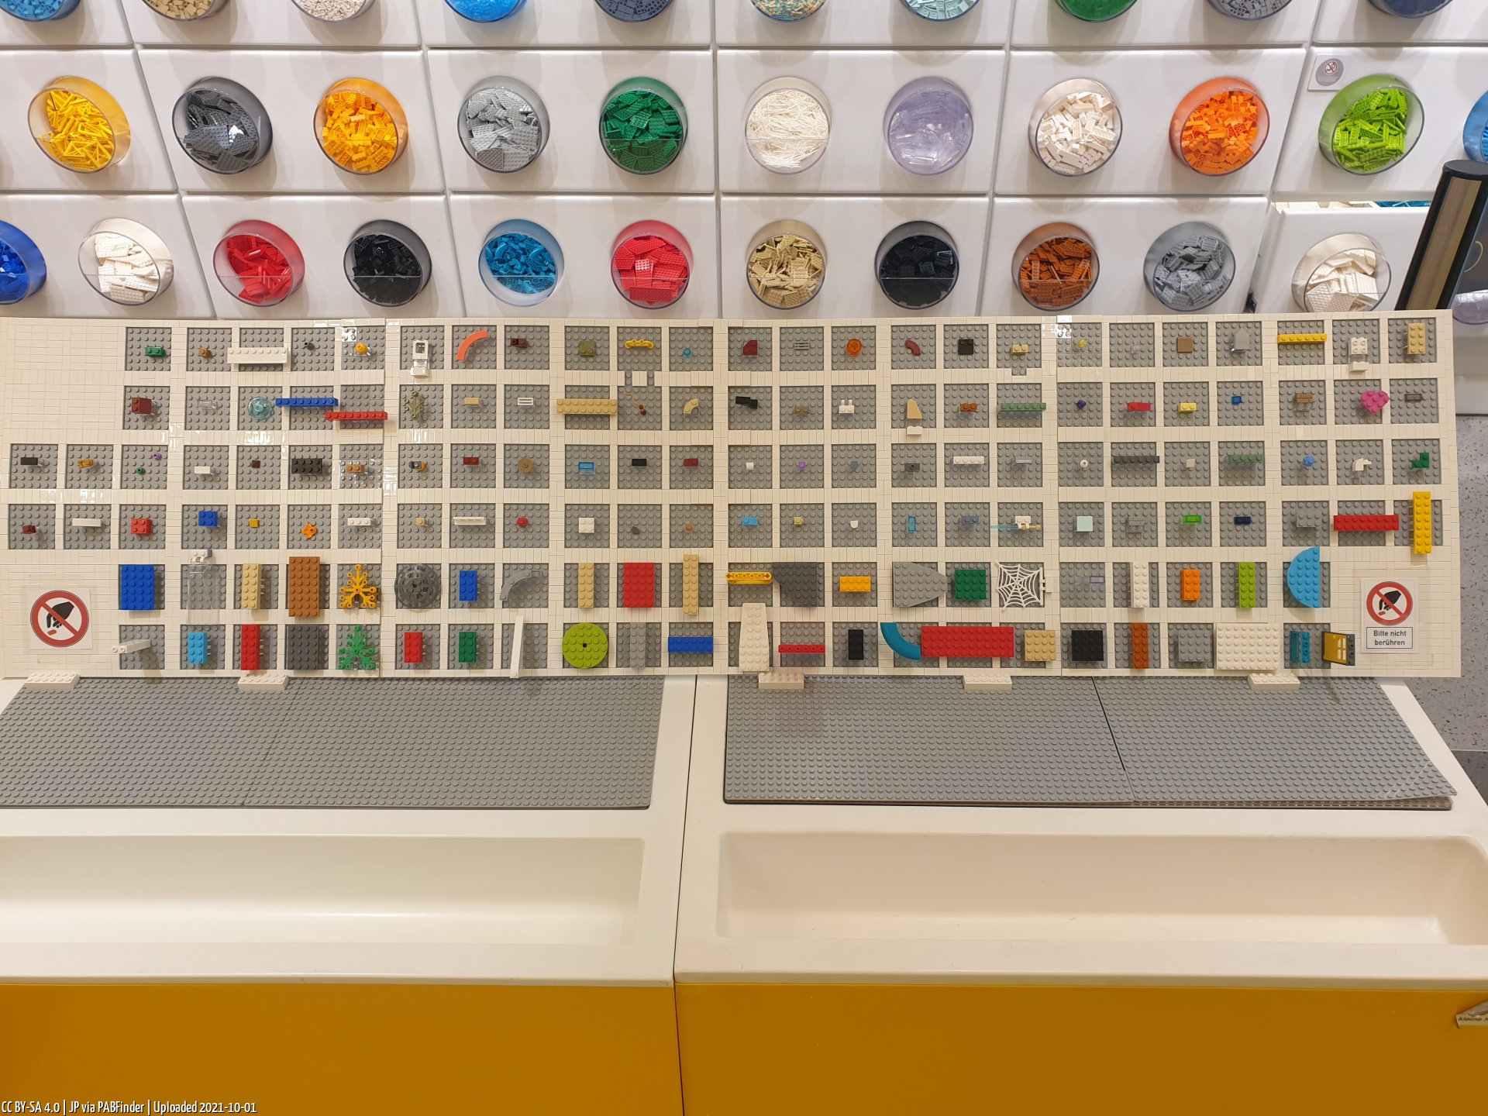
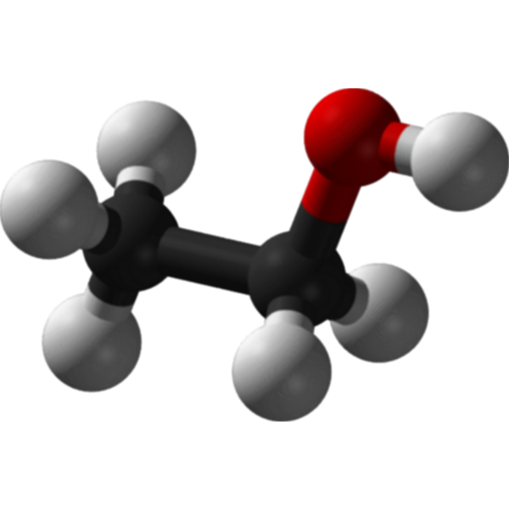

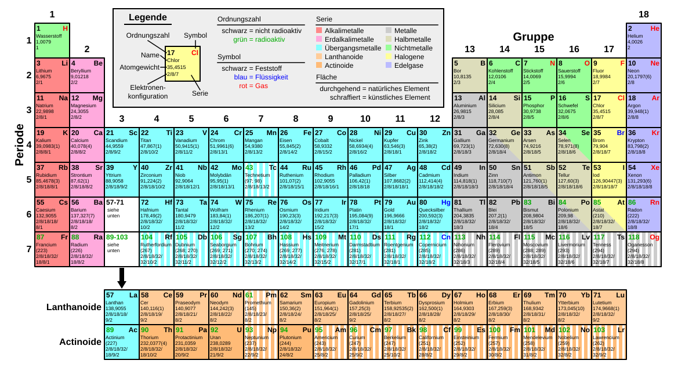
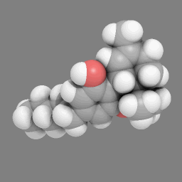

Slide 7
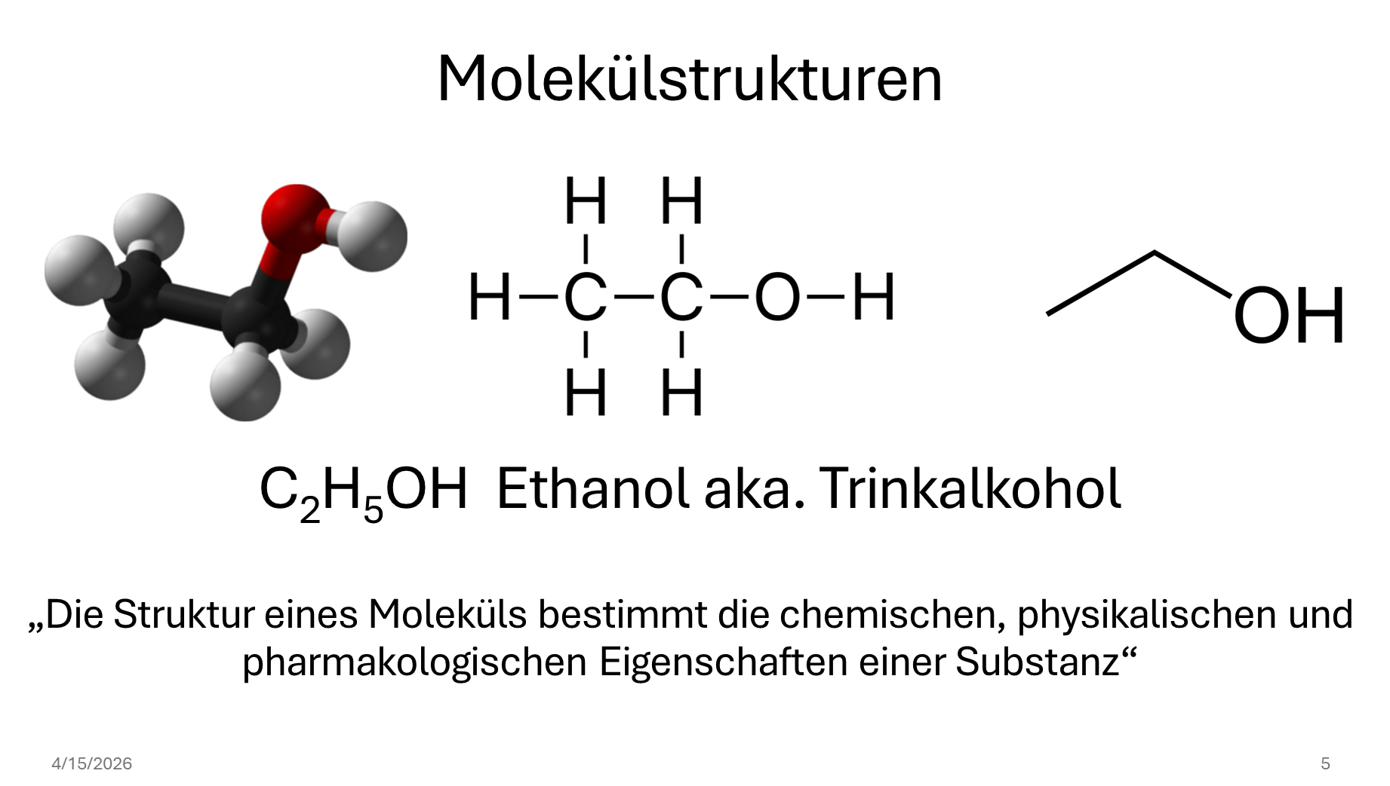

Slide 8
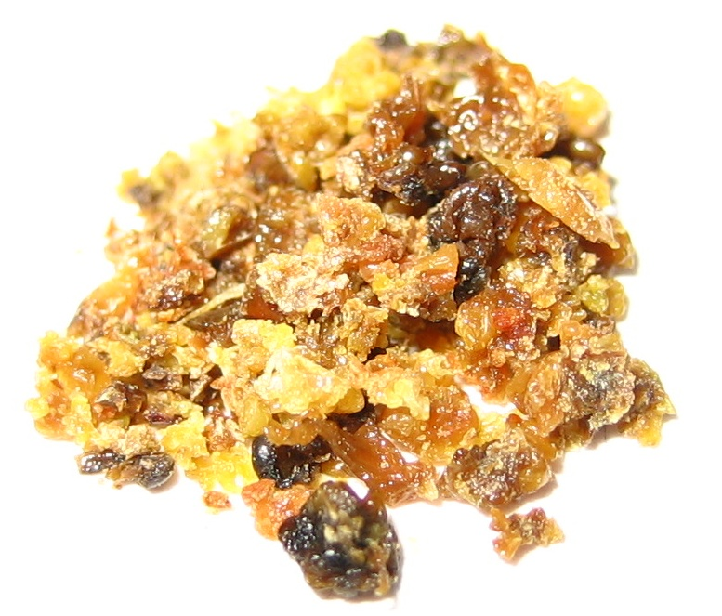
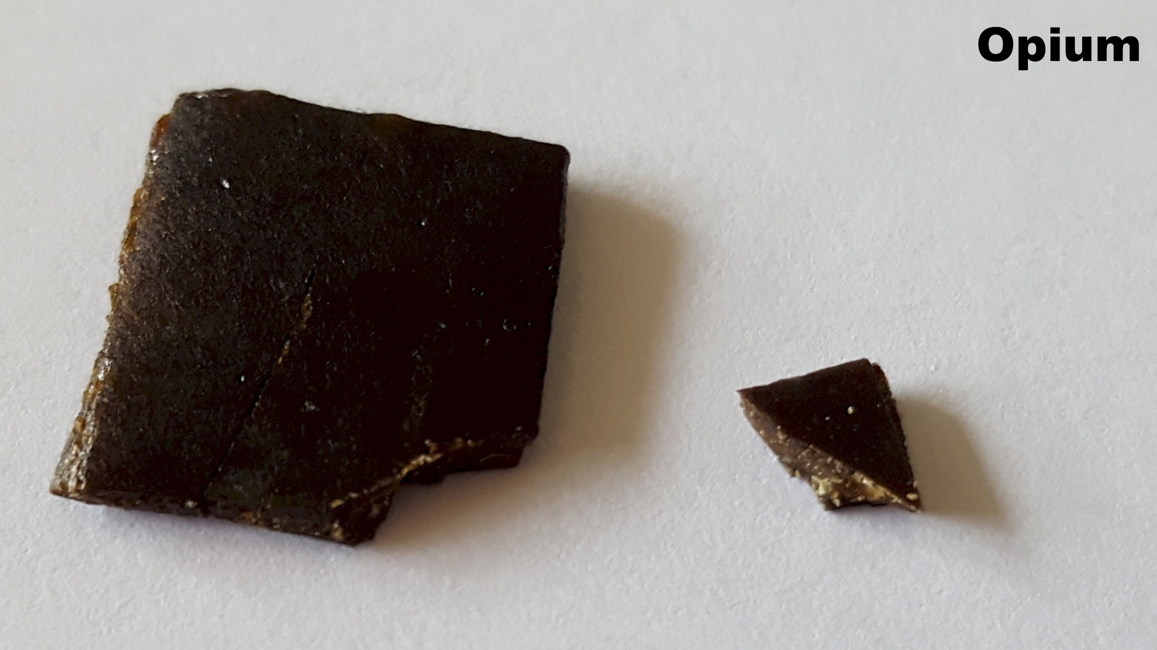
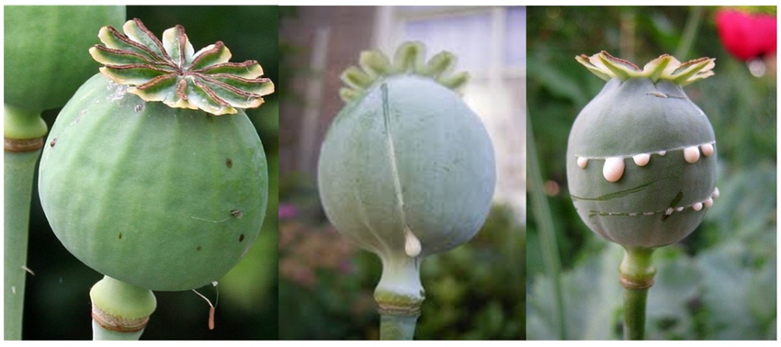
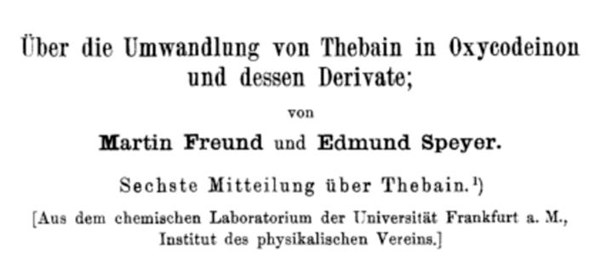
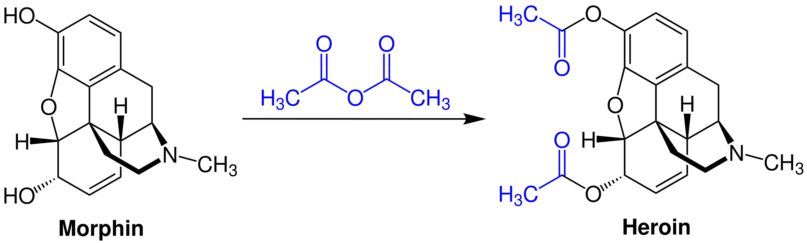
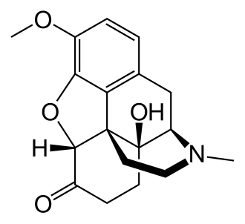
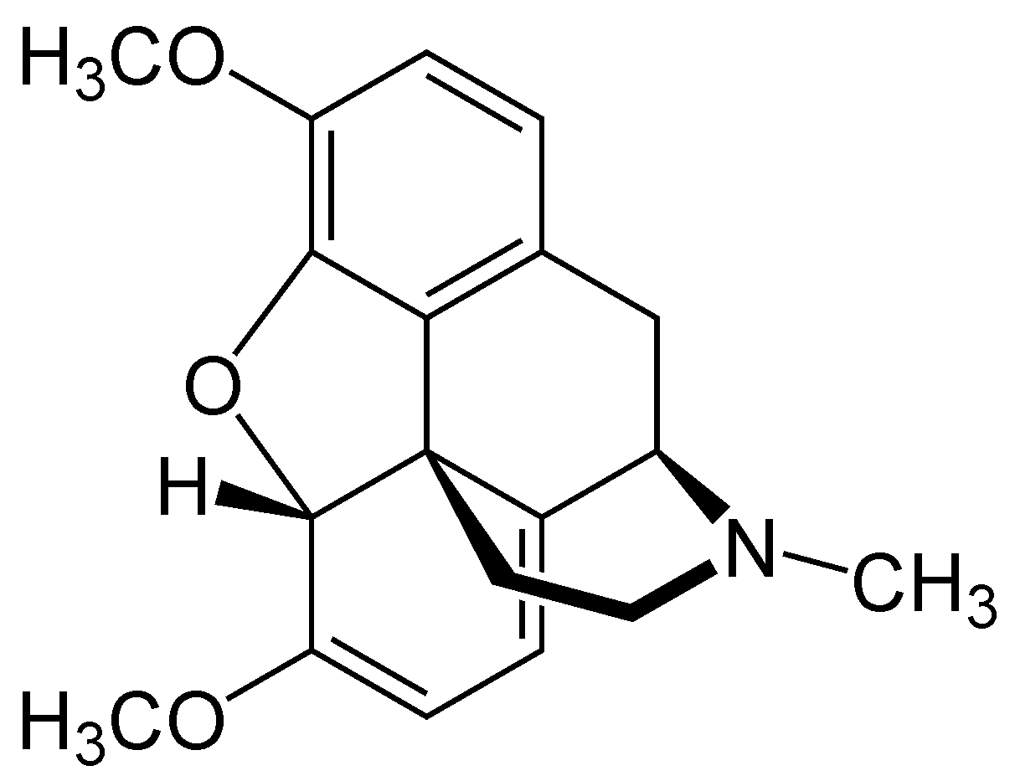
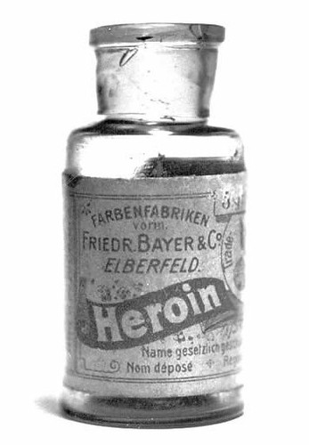
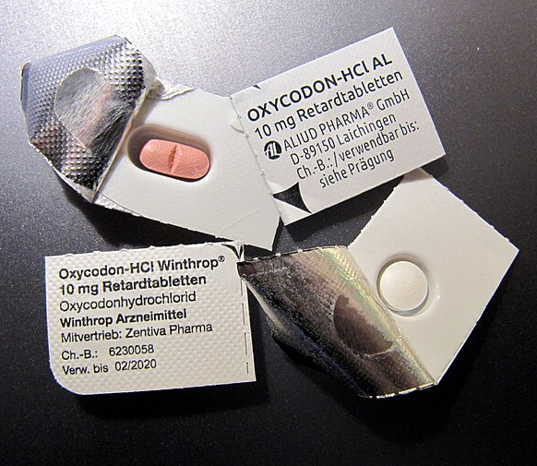
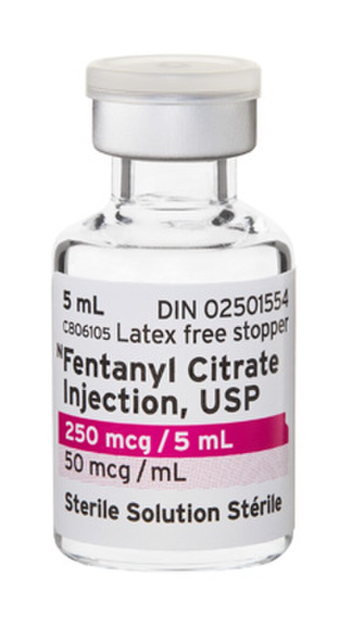
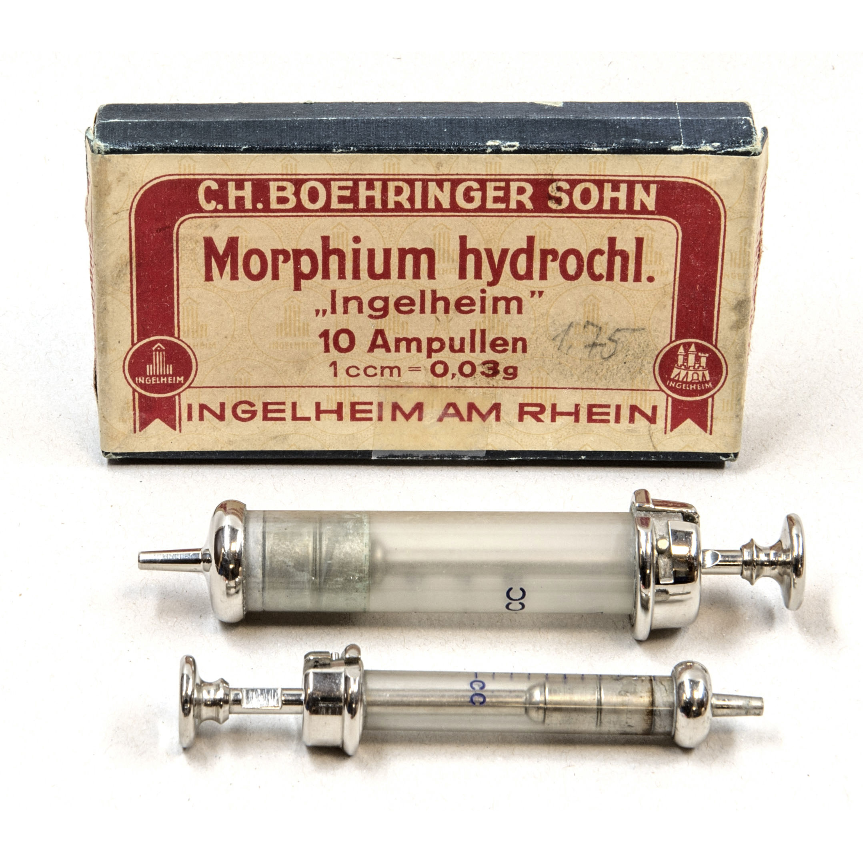
Oxycodon
Thebain
Fentanyl

Slide 9

Ca. 2 mg Fentanyl. Entspricht einer lebensbedrohlichen Menge
(bei i.V. Applikation und nicht bestehender Toleranz).

Slide 10
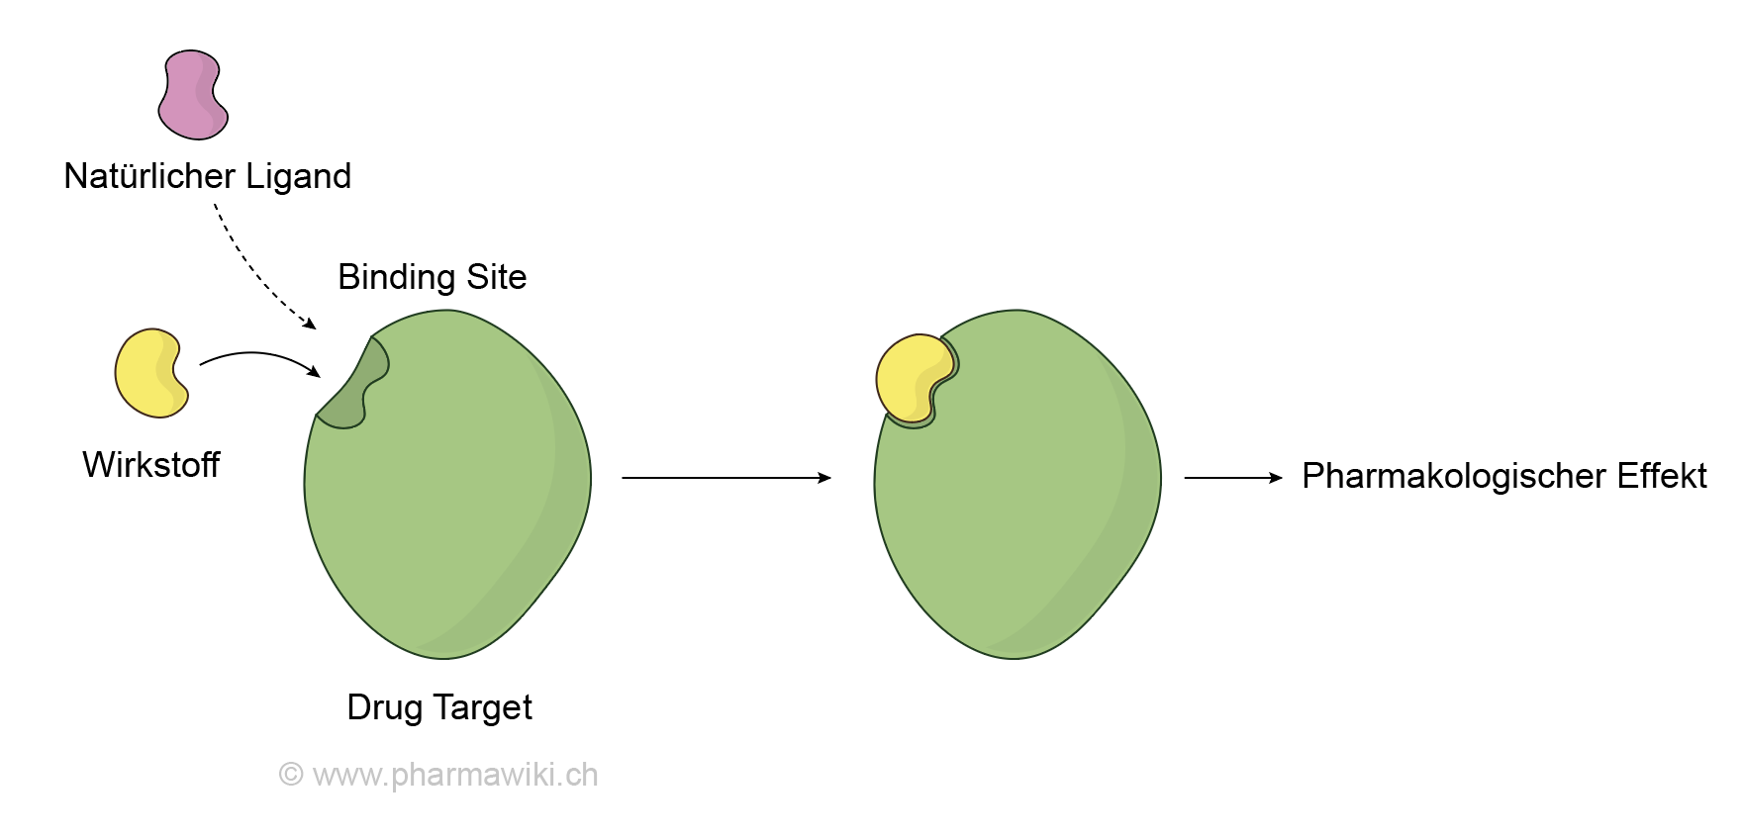
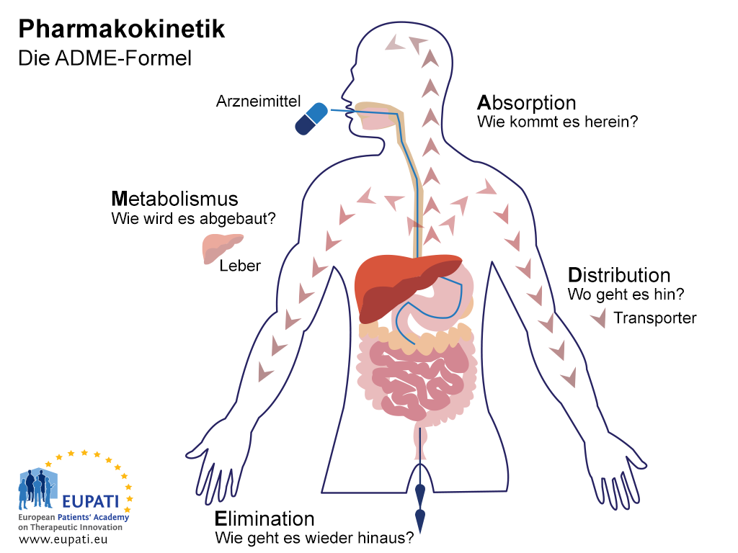
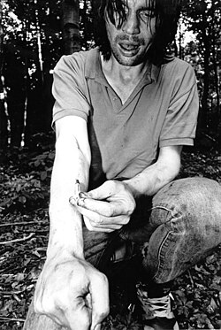
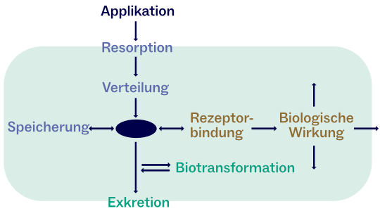
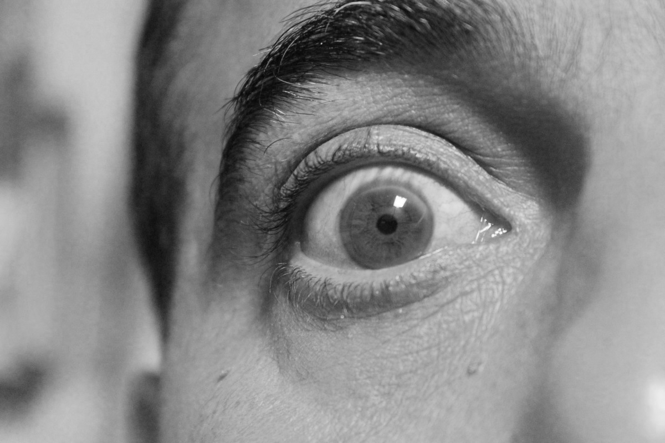

Slide 11
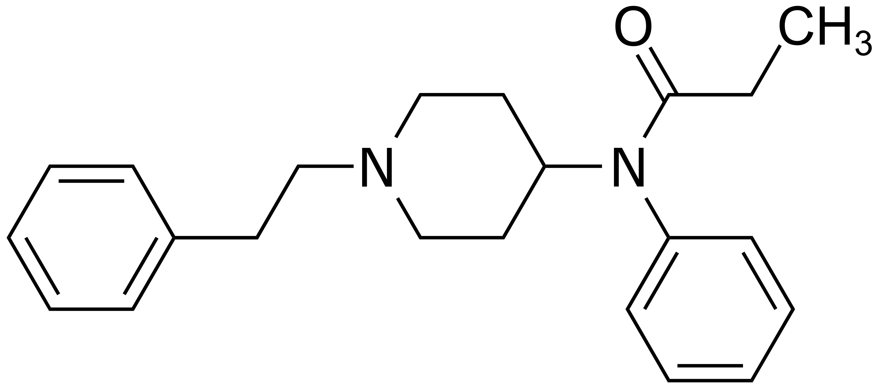
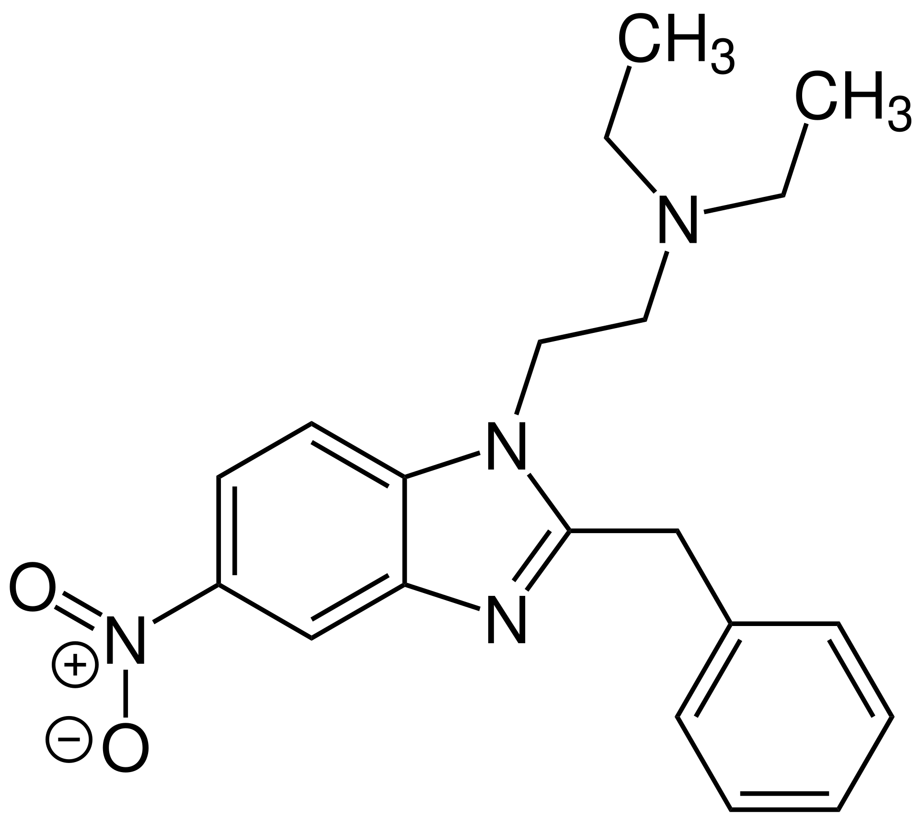
Janssen Pharmaceutica 1959
Ca. 100-fachte Potenz von Morphium
Vermarktung und Zulassung als Schmerzmittel
Seit 2017 von der Weltgesundheitsorganisation als
unentbehrliches Arzneimittel eingestuft.
Leitstruktur für die Fentanyle (mind. 1500 Vertreter)
Carfentanyl ca. 10.000 Potenz von Morphium
Fentanyl
Ciba AG 1957
Etwas potenter als Morphium
Keine Vermarktung und Zulassung als Schmerzmittel
Leitstruktur für die Nitazene / Gruppe der Benzimidazol
Einzelne Derivate wesentlich potenter als Fentanyl
(z.B. Isotonitazen)
Nitazen

Slide 12
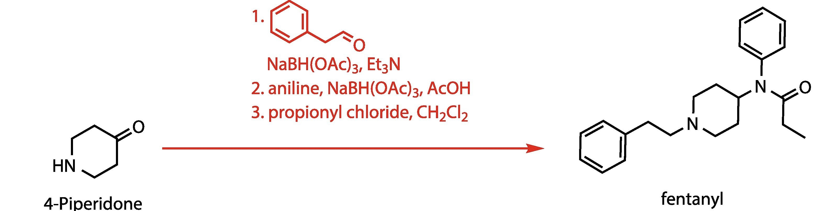
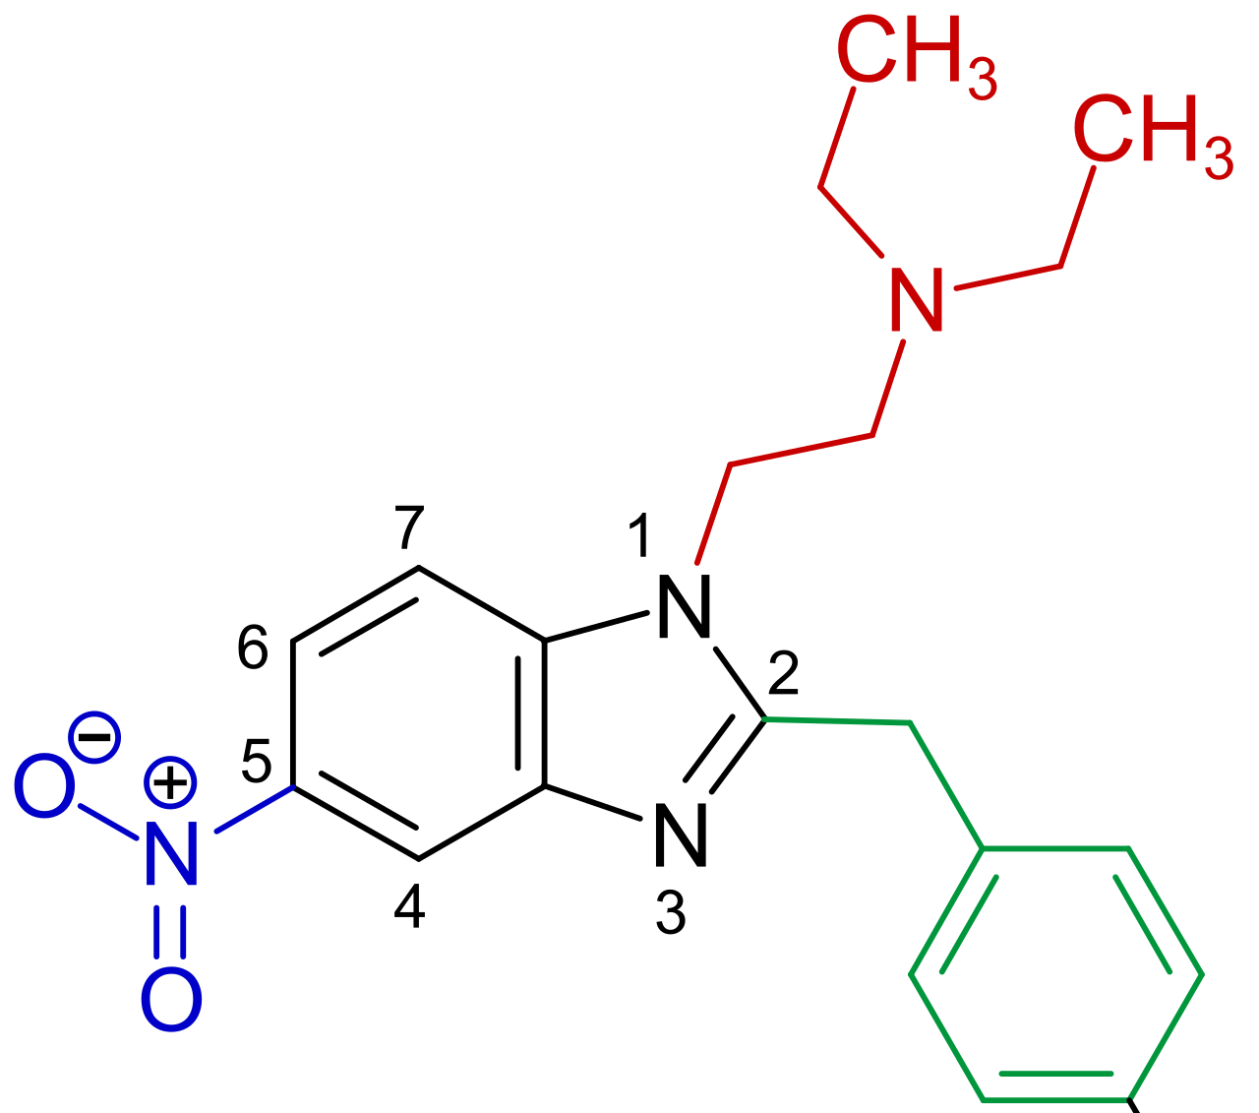
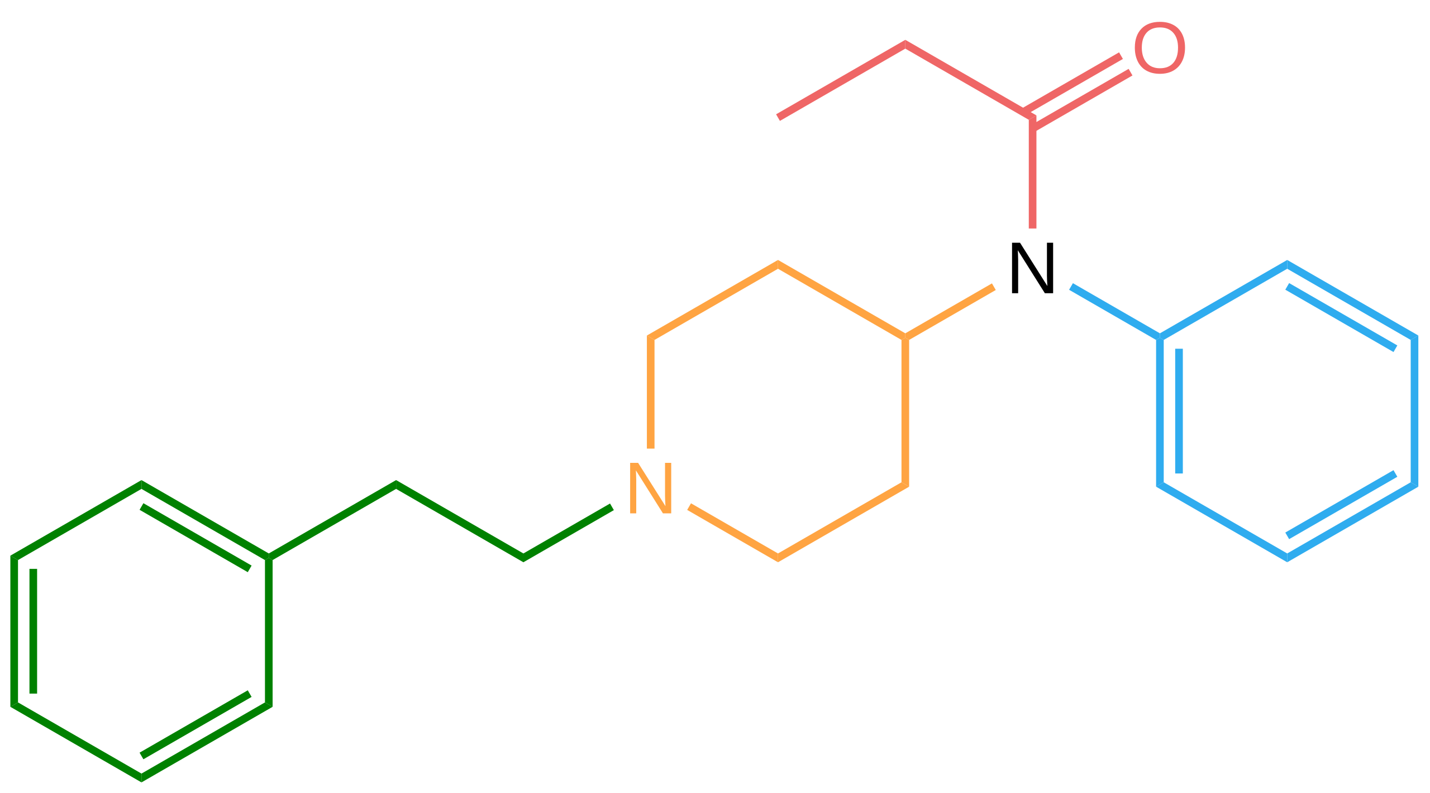
Vollsynthetische Opioide können unabhängig von Agrarprodukten (Mohn)
hergestellt werden.
Preis pro Dosis noch niedriger als bei Opiaten.
Ein Schmuggel aus den klassischen Mohnanbaugebieten entfällt.
Große Zahl an realisierten und theoretisch denkbaren Derivaten.
Die hohe Potenz bedingt eine höhere Toxizität bei unsachgemäßem Gebrauch

Slide 13
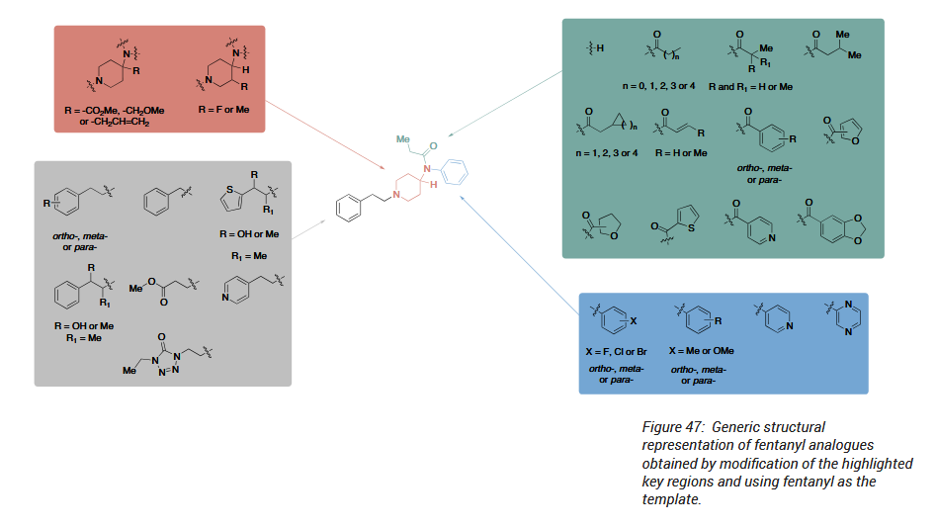
https://www.unodc.org/documents/scientific/The_Challenge_of_NPS_A_technical_update_2024.pdf

Slide 14
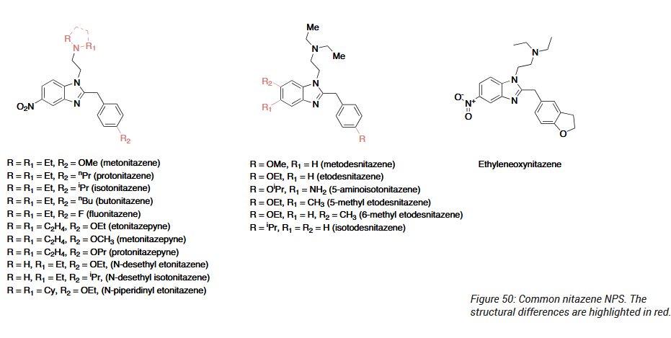
https://www.unodc.org/documents/scientific/The_Challenge_of_NPS_A_technical_update_2024.pdf

Slide 15
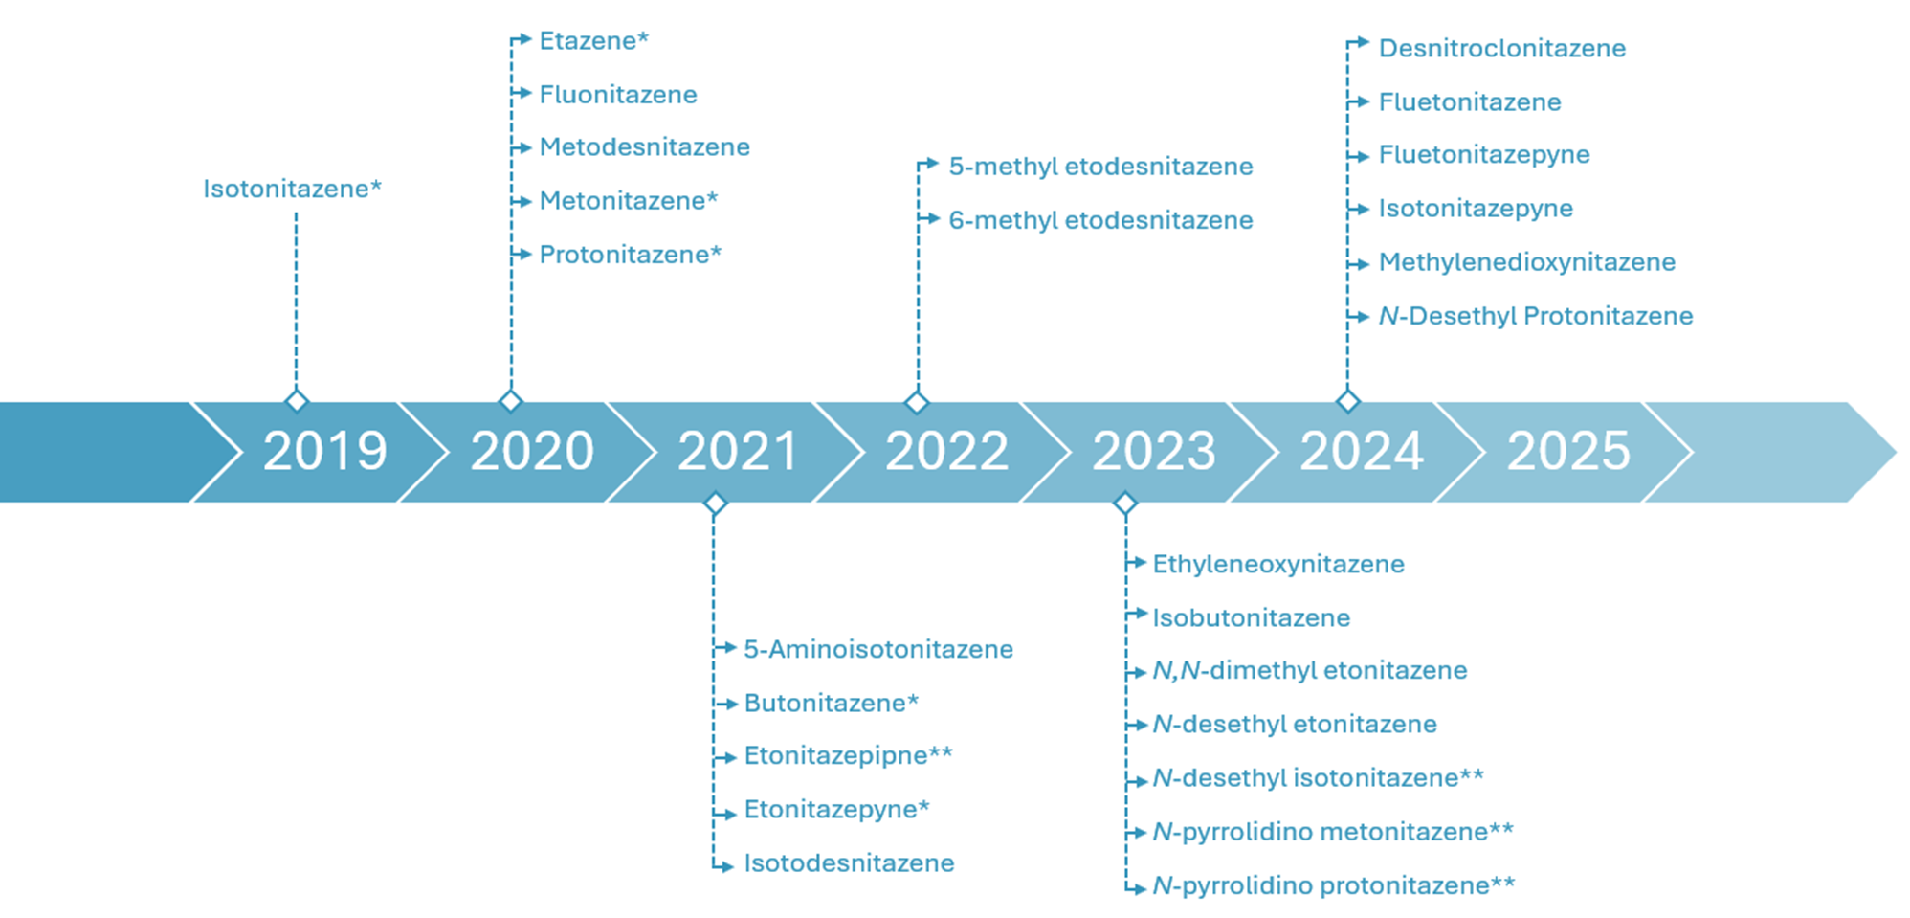
Source: United Nations, UNODC Early Warning Advisory on New Psychoactive Substances (EWA), Database (accessed on 21 January 2025).

Slide 16
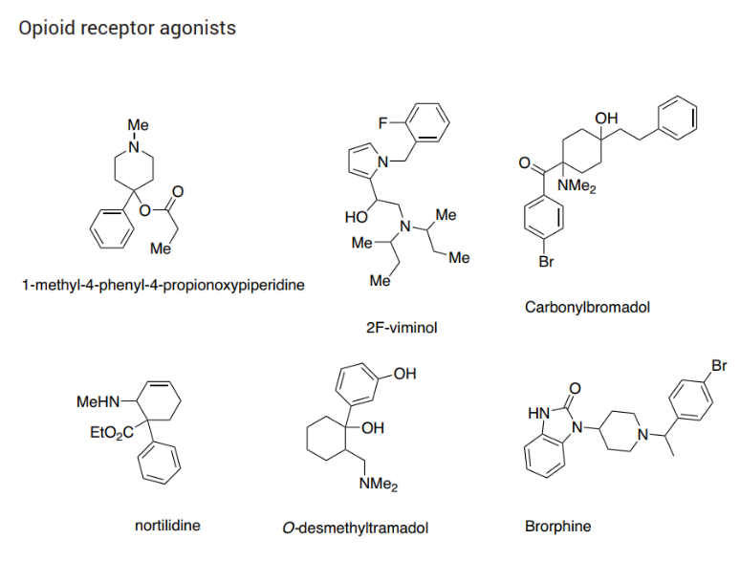
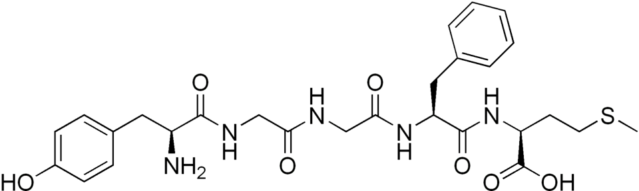
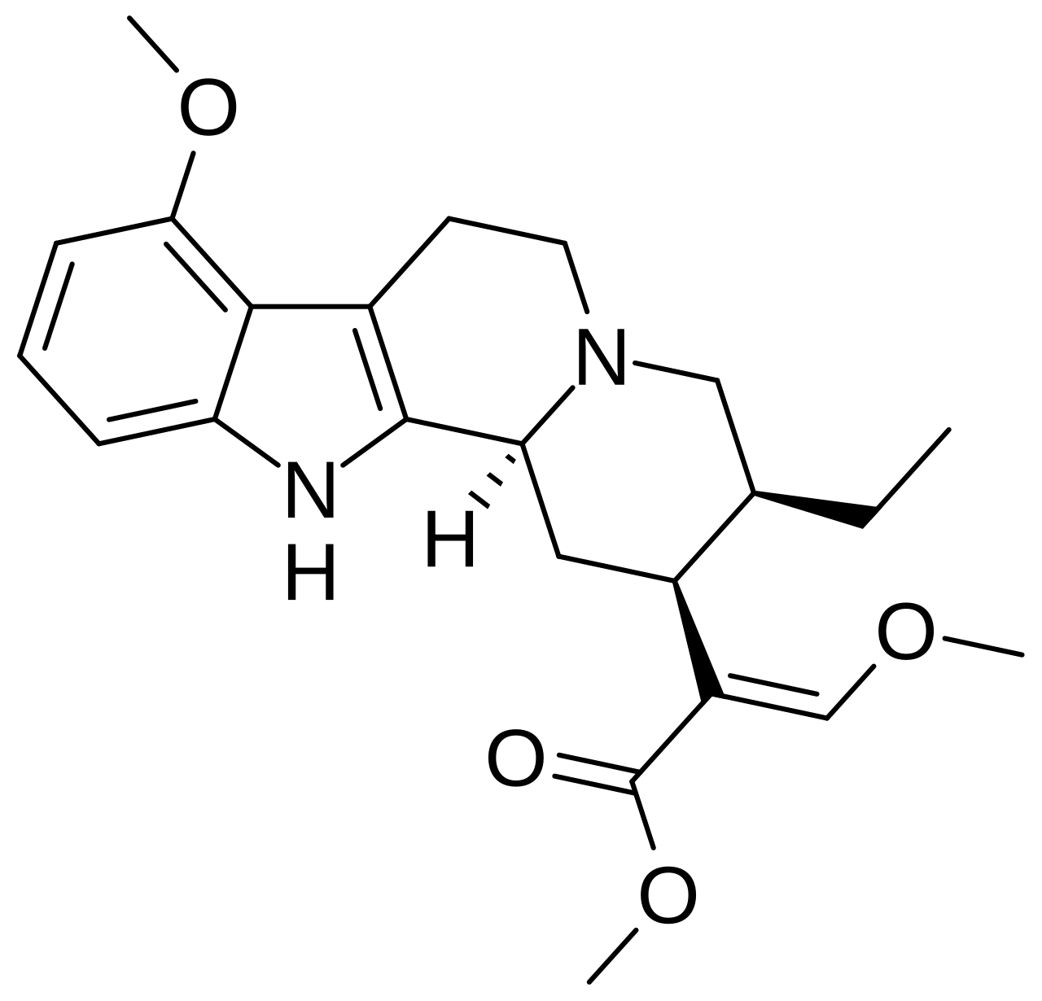
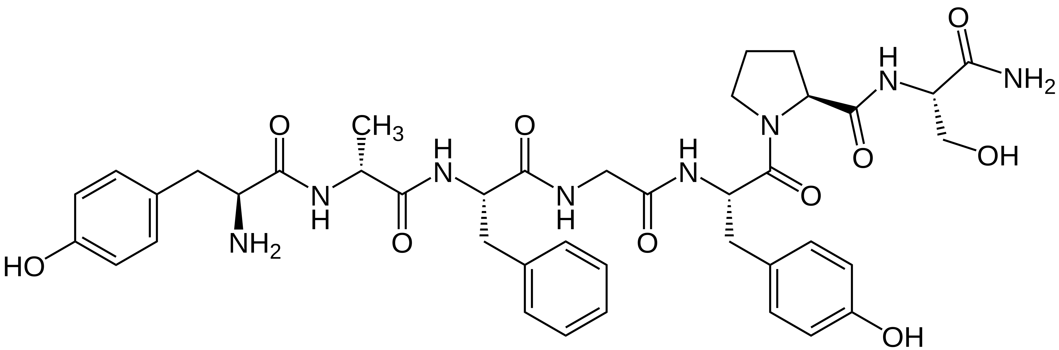
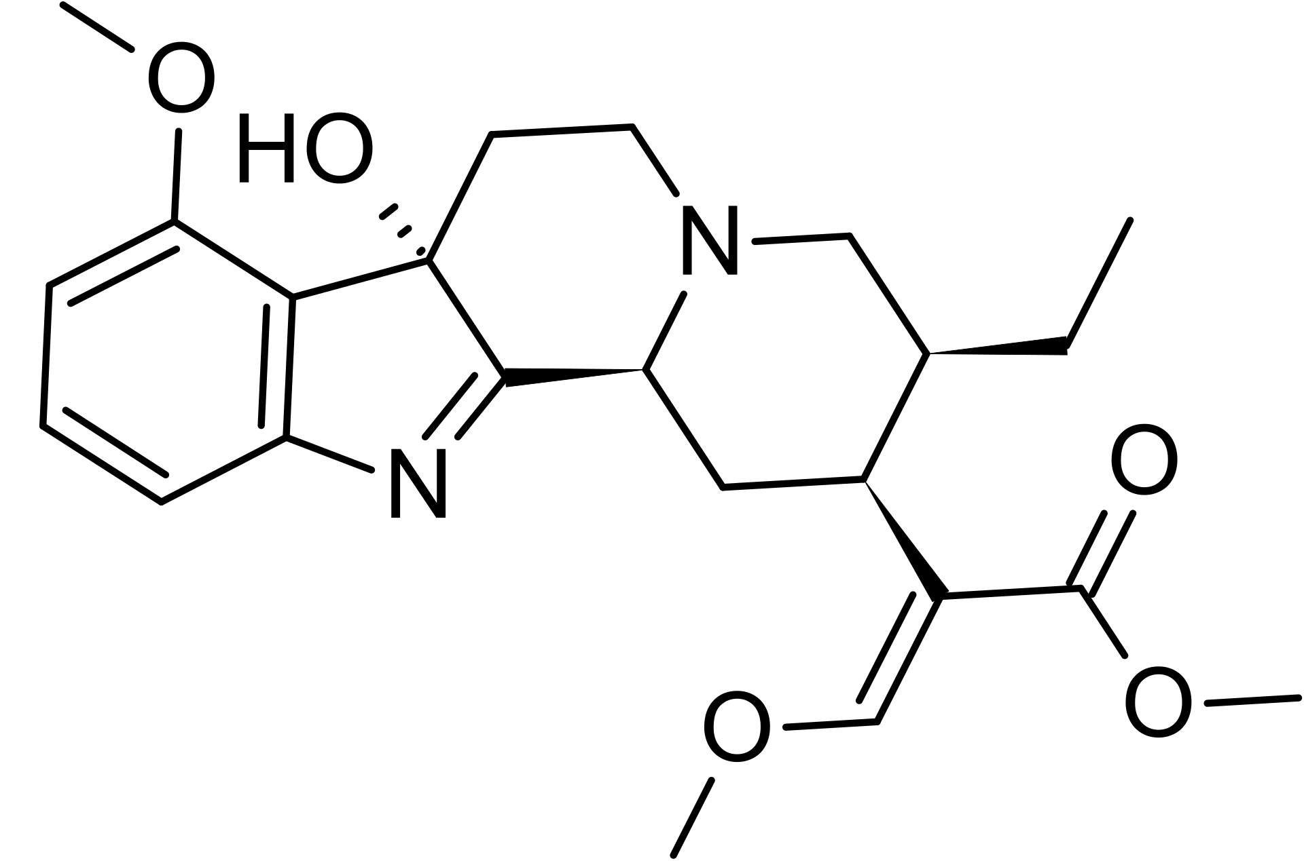
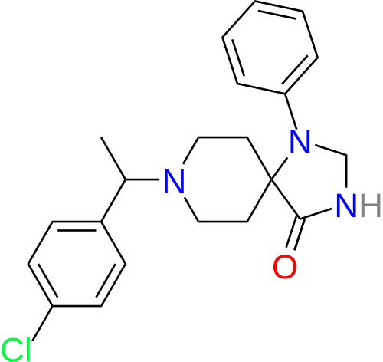
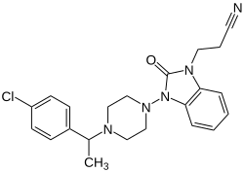
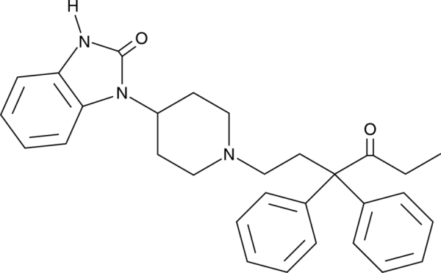
Met-Enkephalin
Dermorphin
Mitragynine
Spirochlorphine
Cychlorphin
Etodezitramide
7-Hydroxymitragynine
https://www.unodc.org/documents/scientific/The_Challenge_of_NPS_A_technical_update_2024.pdf

Slide 17
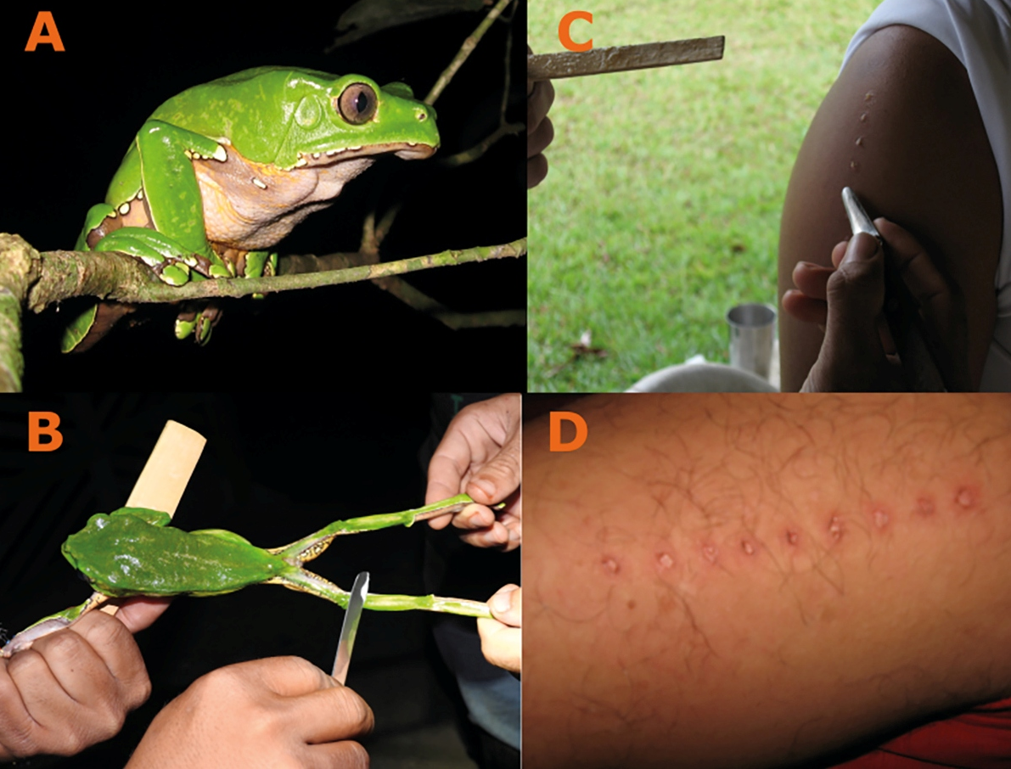

Slide 18
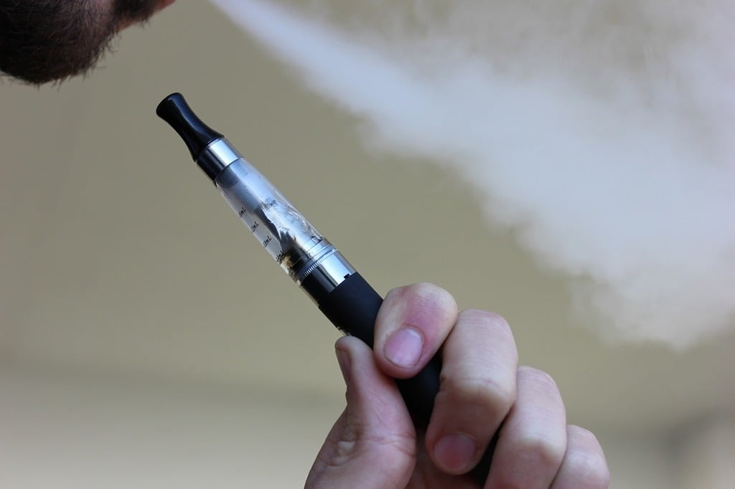
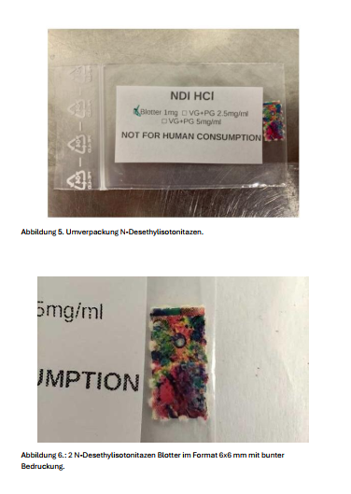
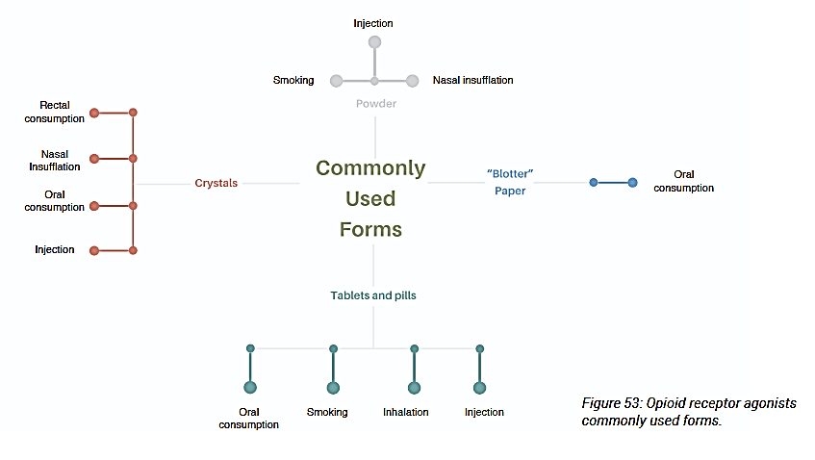
https://www.unodc.org/documents/scientific/The_Challenge_of_NPS_A_technical_update_2024.pdf

Slide 19
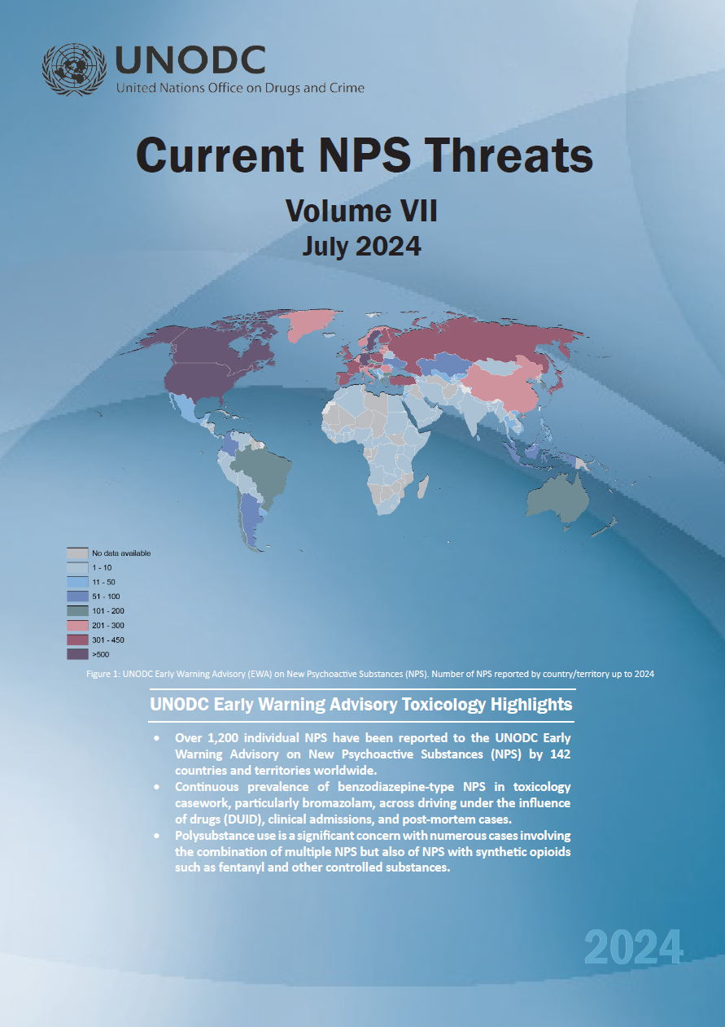
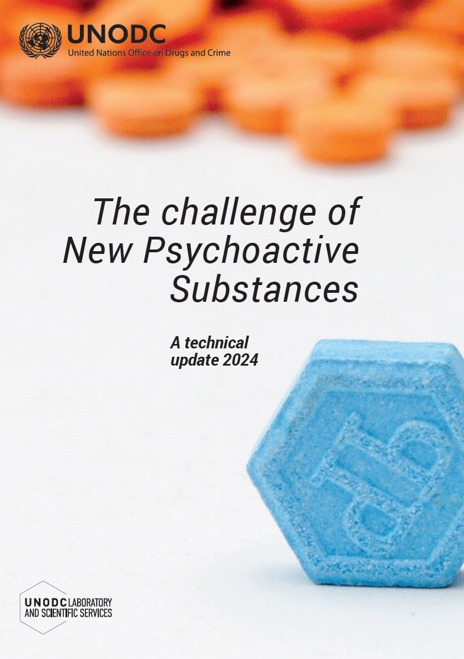


UNODC-Frühwarnbericht über neue psychoaktive Substanzen
Notes:
All of the valuable scientific data contributed predominantly from seized material and toxicology laboratories are used to provide situational awareness of the global drug market to determine which NPS are the most harmful, persistent and prevalent. We produce regular reports about current NPS threats. We also provide access to more in-depth information about NPS.

Slide 20
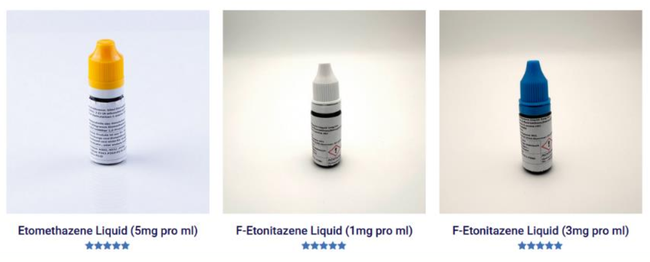
Synthetische Opioide werden gezielt erworben und konsumiert

Slide 21


Slide 22
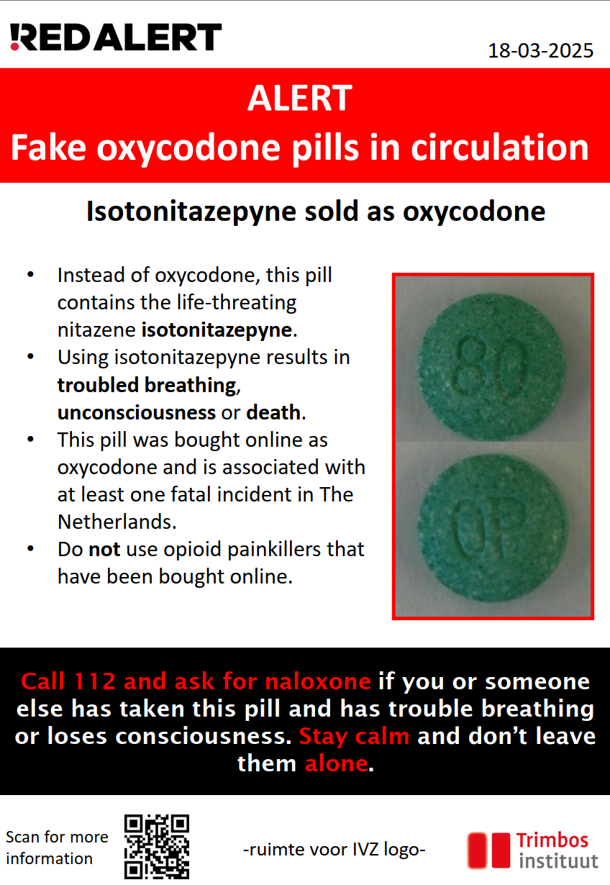
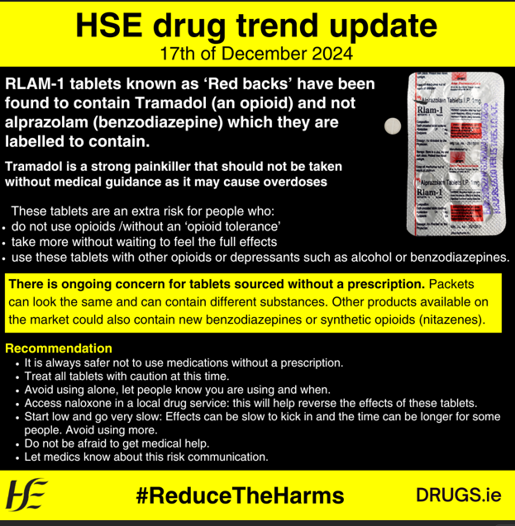
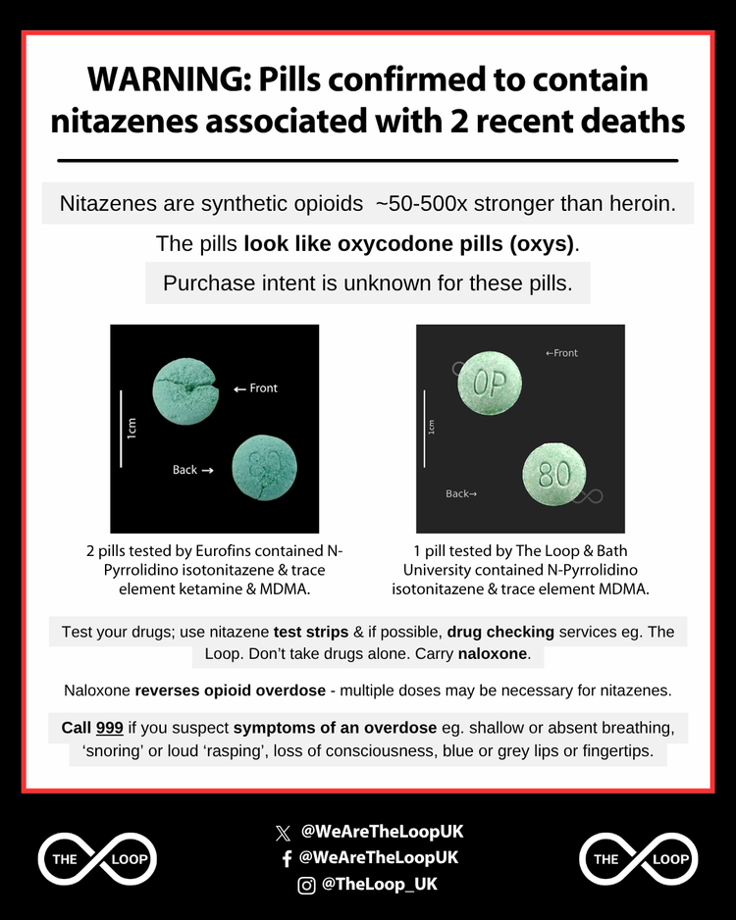
Sie tauchen aber auch falsch deklariert an anderer Stelle auf!

Slide 23
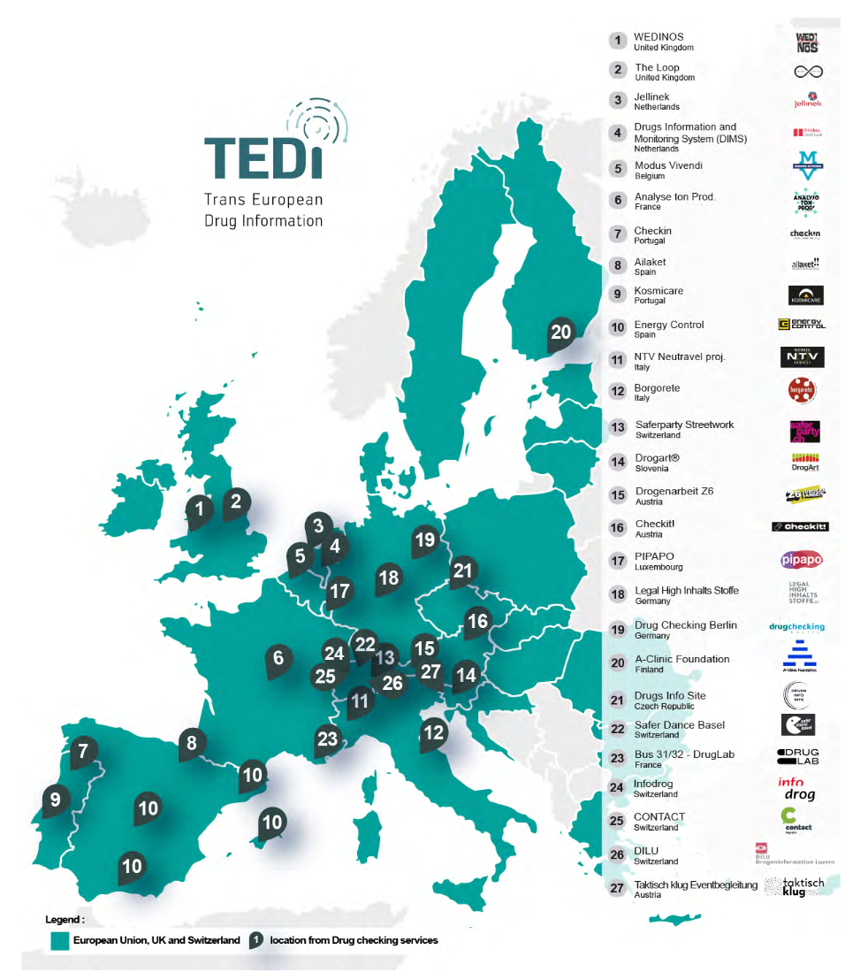
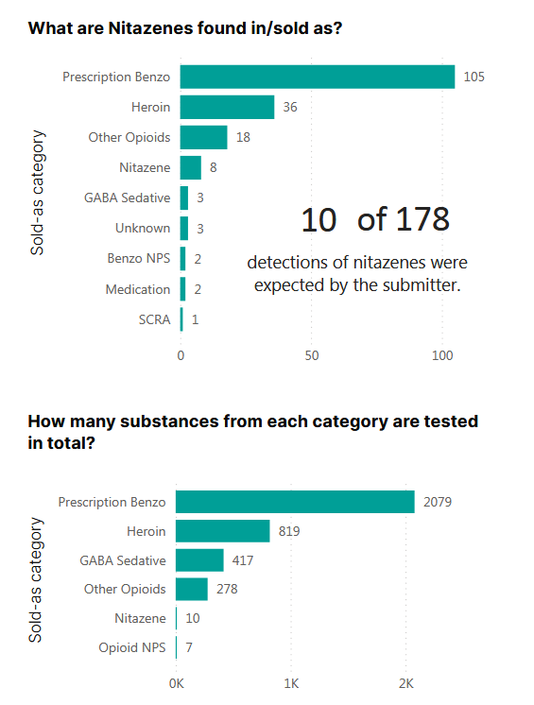
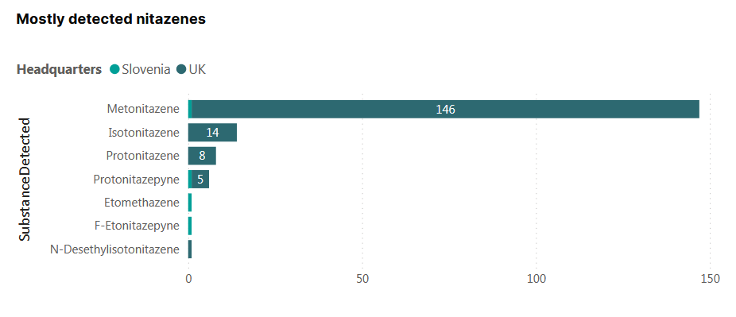

Slide 24
Um neu aufkommenden Drogen zu begegnen, müssen wir wissen, welche Drogen wie konsumiert werden.
Drugchecking wäre ein wichtiges Instrument, ist in Deutschlang jedoch nur spärlich ausgerollt.
Labore können diese Substanzen identifizieren, benötigen aber Ressourcen, um mit neu aufkommenden Verbindungen Schritt zu halten.
Analytik von hoch potenten Opioiden ist anspruchsvoll. Gemische sind komplex und Konzentrationen u.U. gering (bis in den Spurenbereich). Ständig ist mit unbekannten Verbindungen zu rechnen (GC-MS / LC-MS sinnvoll).
Frühwarnnetzwerke sind wichtig für den Datenaustausch und zur Schadensabwehr.

Slide 25
Synthetische Opioide sind und werden national und international reglementiert.
International: WHO / CND / UNODC sowie regionale Gremien (EMCDDA) beobachten NPS-Opioide; häufige Folge ist eine temporäre/definitive Kontrolle einzelner Vertreter (z. B. mehrere Nitazene 2024). Viele Staaten folgen mit nationalen Eintragungen in ihre Regulatorien.
Deutschland: Reaktion über NpSG (generische Gruppenregelungen für NPS) und Überführung einzelner Substanzen in die BtMG-Anlagen (I–III) per Verordnung (Bundesrat / BMG / BfArM). Diverse Fentanyl- und Nitazenanaloga sind über beide Mechanismen reguliert.
Das beständige Auftauchen neuer Vertreter und neuer Substanzklassen macht diesen Prozess nur bedingt wirksam und verhindert nicht grundsätzlich das sich Substanzen verbreiten und Schaden anrichten.

Slide 26




Slide 27
Synthetische Opioide
Bedeutung für Hilfesystem

Slide 28

Wer Konsumiert?
Chemsexszene
Opiatkonsumierende
in ländlichen Gebieten
Harte Szene
Psychonauten
Junge Konsumierende
Sogenannte Psychonauten experimentieren mit psychoaktiven Substanzen. Sie tauschen sich über Reddit, Social Media Gruppen oder Foren aus und bestellen Reinsubstanzen
Auch wenn Opioide nicht zu den klassischen Chemsexsubstanzen gehören, werden sind insbesondere Falschdeklarationen bei „Runterkommpillen“ eine große Gefahr, insbesondere in Kombination zu GBL
Menschen, die abhängig Opiate konsumieren können wissentlich oder unwissentlich als Beimengungen neue synthetische Opioide konsumieren
Es gibt zunehmend unter jungen Menschen einen Trend zu Opioiden, wie Oxycodon oder Tilidin. Es gibt zunehmend Warnungen über gefakte Tabletten: Nitazene werden zum Beispiel als Oxycodon verkauft
Abseits der Großstädte kann die Versorgung mit Heroin schwieriger sein. Gerade bei Umzug in andere Gegenden entfallen Strukturen, die durch Internethandel ausgeglichen werden.

Slide 29
Todesfälle
Bundesland | Zeitraum | Fälle | Details zu den Fällen
Bayern | Sept. 2024 – März 2026 | ≥ 10 | Ab Sept. 2024 mindestens 7–8 Tote im Alter 17–38 (BLKA, Feb. 2025); darunter ein 17-Jähriger aus Unterfranken (gest. 18. Jan. 2025). Substanzen als „Research Chemicals" legal online bestellt. Schwere Intoxikationen, ein Fall mit kurzzeitigem Herzstillstand. März 2026: 2 weitere Todesfälle (Oberbayern, Oberpfalz) durch Vapes mit dem Orphin Etodezitramid; 2 weitere Vergiftungen, davon eine lebensbedrohlich, eine Person musste reanimiert werden. BLKA bestätigt bis Juni 2025 mind. 5 Fälle mit laborbestätigten Nitazenen.
Hessen | 2024/2025 | ≥ 1 | Dokumentierter Todesfall eines 19-Jährigen im Zusammenhang mit Nitazenen. Keine weiteren öffentlichen Angaben zu Ort oder Substanztyp.
Bremen | Ab Dez. 2024 | Nachweise (keine Toten gemeldet) | Schnelltests auf Nitazene in Heroin-Konsumrückständen aus dem Bremer Drogenkonsumraum: 8 von 11 positiven Schnelltests labortechnisch bestätigt. Anlass waren steigende Drogennotfälle. LKA Bremen fand bei eigenen forensischen Untersuchungen bisher keine Nitazene. Senat befasste sich am 25. Feb. 2025 offiziell mit dem Thema.
Bundesweit (nicht aufgeschlüsselt) | 2024 gesamt | 32 synth. Opioide / 9 Nitazene | Laut DBDD (Deutsche Beobachtungsstelle für Drogen und Drogensucht): 32 Todesfälle mit synthetischen Opioiden insgesamt, davon 9 mit bestätigten Nitazenen. Für 2025 liegen noch keine vollständigen Zahlen vor. Seit Sept. 2024 bundesweit mind. 31 Todesfälle im Kontext Nitazene (Schätzung verschiedener Quellen, inkl. Verdachtsfälle).
Weitere Bundesländer | 2025 | Unbekannt | BKA berichtet von bundesweit zunehmenden Fällen, nennt aber keine weiteren Bundesländer namentlich. Okt. 2025: Erstmals Nitazene auf LSD-Blottern in Deutschland detektiert (Bezug über Online-Shop, Bundesland ungenannt). Experten gehen von erheblicher Dunkelziffer aus – in DE werden nur ~40 % der Drogentodesfälle toxikologisch untersucht.
Notes:
Bayern gute Tox

Slide 30

Unvollständige und schlecht vergleichbare Datenlage Datenlage
Unterschiedliche toxikologische Standards in den Bundesländern
Nitazene sind in Blutproben instabiler als „klassische Opiate“. Wenn Blutproben nicht sofort gekühlt werden kann das Ergebnis falsch negativ sein.
In Deutschland wird bei Drogentodesfällen nur in etwa 40 Prozent der Fälle eine toxikologische Untersuchung durchgeführt.
Man benötigt hochsensitive Verfahren zur Erkennung von Nitazenen

Slide 31
Baltikum
1. Estland
Estland verzeichnete einen drastischen Anstieg der Todesfälle, nachdem das Land jahrelang als „Fentanyl-Hotspot“ galt und nun von Nitazenen überschwemmt wird.
Zahlen für 2023: Es gab 117 bis 119 Drogentote (Anstieg von 82 im Jahr 2022).
Anteil der Nitazene: In 52 % bis 56 % dieser Todesfälle wurden Nitazene nachgewiesen (vor allem Protonitazen und Metonitazen).
Mortalitätsrate: Die drogenbedingte Sterblichkeit in Estland liegt bei etwa 135 Fällen pro Million Einwohner (Altersgruppe 15–64) – das ist etwa das Sechsfache des EU-Durchschnitts.
Quellen: * National Institute for Health Development (TAI), Tallinn.
  EUDA (European Union Drugs Agency), European Drug Report 2024 & 2025.
  ResearchGate / Giraudon et al. (2024): „Nitazenes represent a growing threat to public health in Europe“.
2. Lettland
In Lettland ist die Entwicklung ähnlich besorgniserregend, wobei hier andere Nitazen-Derivate dominieren.
Zahlen für 2023: Insgesamt 130 Drogentote.
Anteil der Nitazene: Nitazene wurden in 38 Fällen (ca. 29 %) identifiziert. Hier war vor allem Isotonitazen die primäre Substanz.
Trend 2024/2025: Vorläufige Berichte der lettischen Behörden für das Jahr 2024 deuten auf eine weitere Konsolidierung dieser Zahlen hin, da Nitazene zunehmend als Beimischung in anderen Straßendrogen (z. B. synthetischen Cannabinoiden oder gefälschten Tabletten) auftauchen.
Quellen:
  Center for Disease Prevention and Control (SPKC), Lettland.
  EUDA (European Union Drugs Agency): „Emerging concerns and threats: drug-induced deaths FAQ“ (Stand 2025).

Slide 32


Woher bekommt man Substanzen?
https://rechemco.to/
Notes:
Darknet, Dealer im Bekanntenkreis, Straßendealer

Slide 33





Slide 34




Slide 35
Besondere Herausforderungen:
Unklare rechtliche Situation – Betäubungsmittel, Neue psychoaktive Substanz, Arzneimittel oder nicht reguliert
Unsicherheit bei Konsumierenden und Hilfesystem – Was wurde konsumiert?
Naloxon wirkt nur bedingt, deutlich mehr Dosen notwendig, Wirkdauer kürzer als bei Nitazenen
Hilfesystem nur wenig vertraut mit der Problematik – Handlungsunsicherheit
Kontakte zwischen Hilfesystem, Polizei und Gesundheitssystem oft verbesserungsfähig
Politik und andere Entscheider oft nicht informiert, Gefahr von Fehleinschätzungen
Notes:
Bei Naloxon Beispiel aus Irland

Slide 36
Maßnahmen der britischen Regierung
Gesetzliche Schritte:
  >20 Substanzen (z. B. Xylazin) verboten
  Nitazene-Klassen als Class A-Drogen gelistet
  Grenzkontrolle: Erkennung von Nitazenen & Fentanyl
Vorbereitung & Koordination („Prepare, Monitor, Treat, Enforce“):
  Lokale Notfallpläne durch Combating Drugs Partnerships
  Frühwarnsysteme: Labortests, Datenabgleich
Schadensminderung & Reaktion:
  Nitazene-Teststreifen für Konsumenten (z. B. Leeds)
  Zwei Naloxon-Kits pro Person bei Überdosisrisiko
  24/7-Reaktionspläne und Ressourcen
Informationsaustausch & Monitoring:
  Datenteilung: Polizei, Gerichtsmediziner, Gesundheitsdienste
  Schnelle Auswertung bei Verdacht auf synthetische Opioide

Slide 37


Handlungsempfehlungen
Schaffen von Konsumräumen
Drug Checking Angebote
Vernetzung von Suchthilfe, Polizei, Gesundheitssystem und Politik
Information und Schulung für Mitarbeitende in den Systemen
Vereinfachter Zugang zu Naloxon – mehr Einzeldosen pro Person
Regelmäßiges Screening von gebrauchten Spritzen auf synthetische Opioide
Abgabe von Teststreifen, wenn Verdachtsfälle auftreten

Slide 38
Danke für die Aufmerksamkeit

